Slide 1
PROYECTO
CLIENTE
ID 129-008
Pluspetrol — AESA
CPF 2 — LA CALERA · FASE 2
Ampliación de Arquitectura
de Control, Seguridad y PMS
Rockwell PCS · HIMA SIS · ABB PMS · Comunicaciones OT
YACIMIENTO
OFERTA DE REFERENCIA
FECHA
La Calera · Vaca Muerta · Neuquén
OFT-128-008 Rev 3
23 / 05 / 2026
Presentación técnica de arquitectura de ampliación
1 / 9

Slide 2
01
Objetivo y alcance de la presentación
Sistemas cubiertos y código visual utilizado
ALCANCE
CÓDIGO VISUAL
Presentar la arquitectura actual del yacimiento y la ampliación requerida sobre los sistemas instalados y operativos.
Foco en puntos de integración, redes, y elementos que se incorporan (controladores, remotas, gabinetes y comunicaciones).
INSTALADO / EXISTENTE
Equipos y redes ya operativas en el yacimiento. Se mantienen sin modificación funcional; sirven de base para la integración.
SISTEMAS CUBIERTOS
AMPLIACIÓN CPF 2 FASE 2
PCS
Sistema de Control de Procesos
Elementos NUEVOS a incorporar como parte del alcance Inauco: tableros, controladores, switches, cableado y configuración SCADA.
Rockwell ControlLogix 1756
SIS
Sistema Instrumentado de Seguridad
HIMA Planar4
AMPLIACIÓN DEL SISTEMA DE SEGURIDAD HIMA
PMS
Power Management System
También se amplía HIMA a nivel de ESD, F&G, PSS y USS — las tres redes principales de HIMA en CPF La Calera.
ABB 800xA
OT
Comunicaciones OT
Ethernet / FO · PRP · Modbus TCP
DOCUMENTO BASE · OFT-128-008 Rev 3 — TÉCNICA
Inauco · 23 / 05 / 2026 · Obra ID 129-008
CPF2 La Calera Fase 2 — Ampliación de Arquitectura PCS / SIS / PMS
Introducción
2 / 9

Slide 3
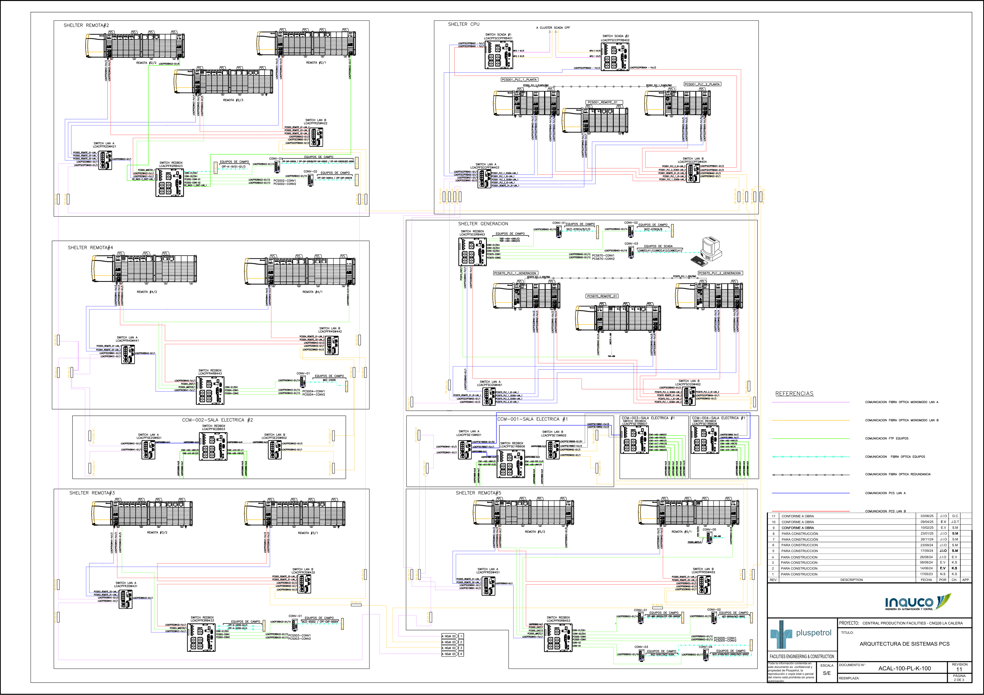
02
PCS Rockwell — Arquitectura existente
Documento de referencia: ACAL-100-PL-K-100 Rev 11
REFERENCIAS PCS
6 shelters
Remotas distribuidas en planta
ControlLogix 1756
Chasis A13 redundantes
Comm. EN2TP
Ethernet/IP con PRP
Stratix 5200/5800
Backbone OT administrado
Fibra Óptica MM
Anillos redundantes entre shelters
CPF2 La Calera Fase 2 — Ampliación de Arquitectura PCS / SIS / PMS
Sistema PCS — Rockwell
3 / 9

Slide 4
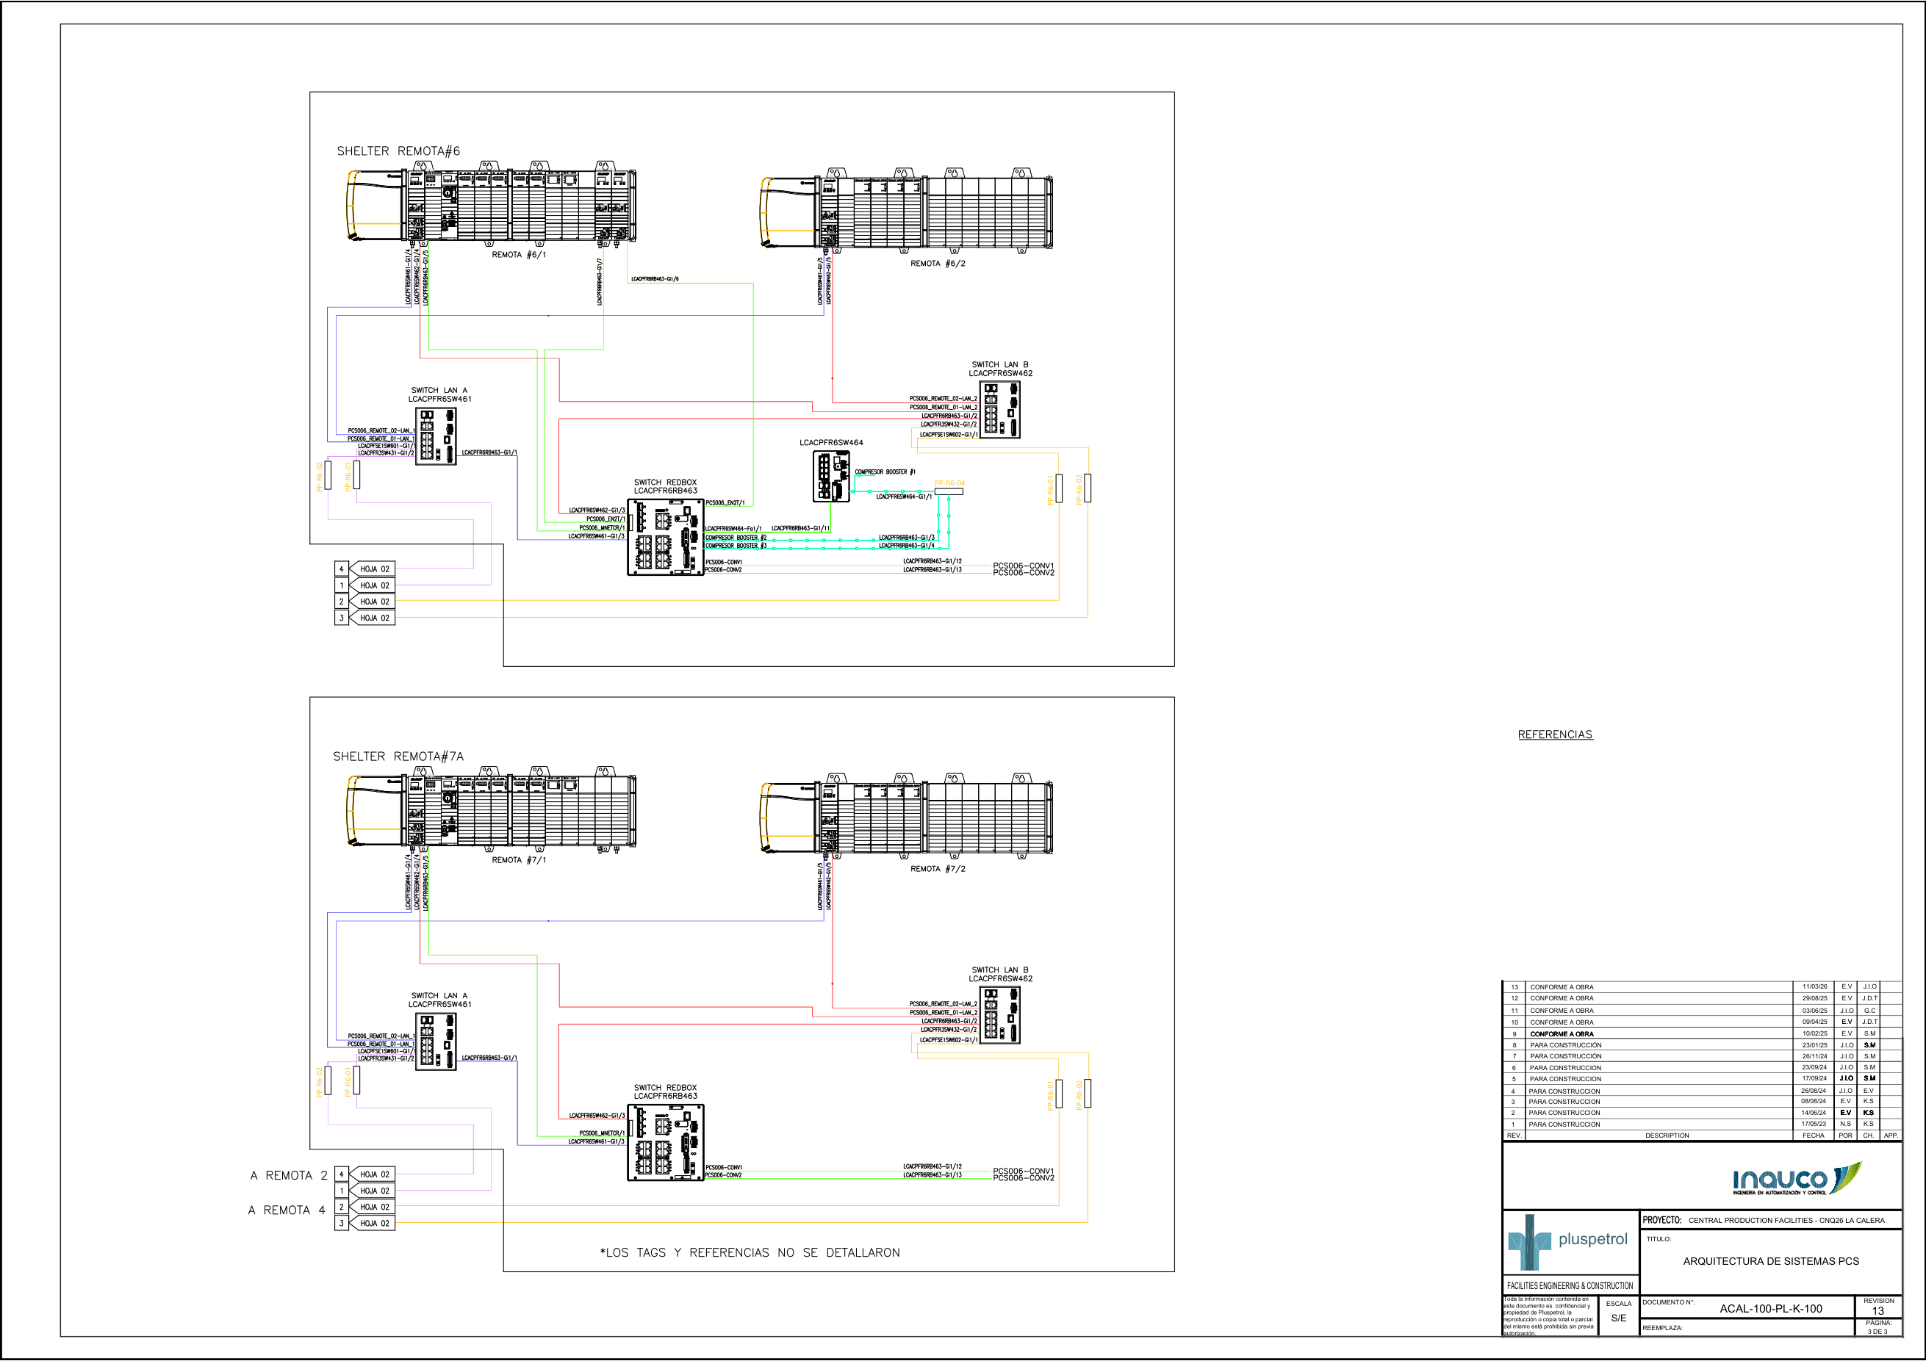
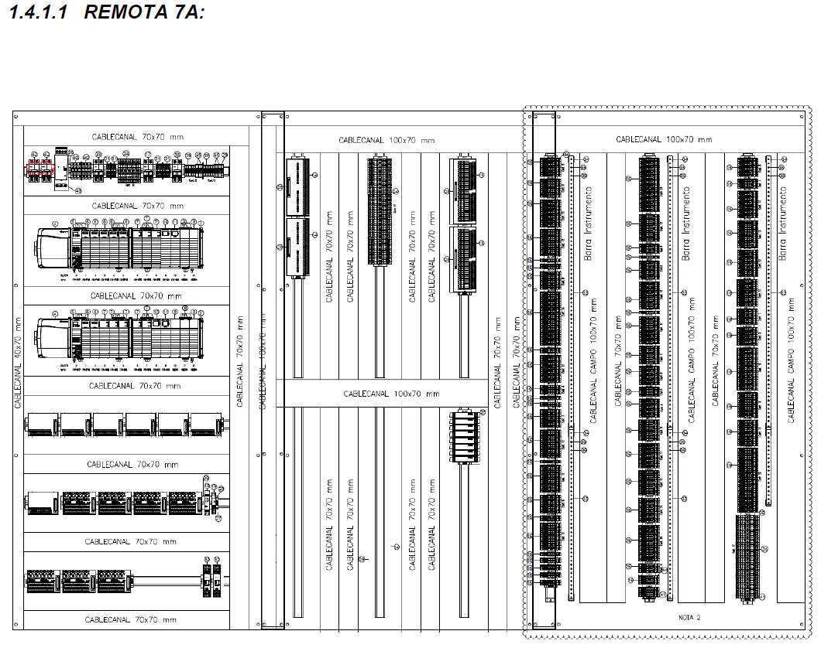
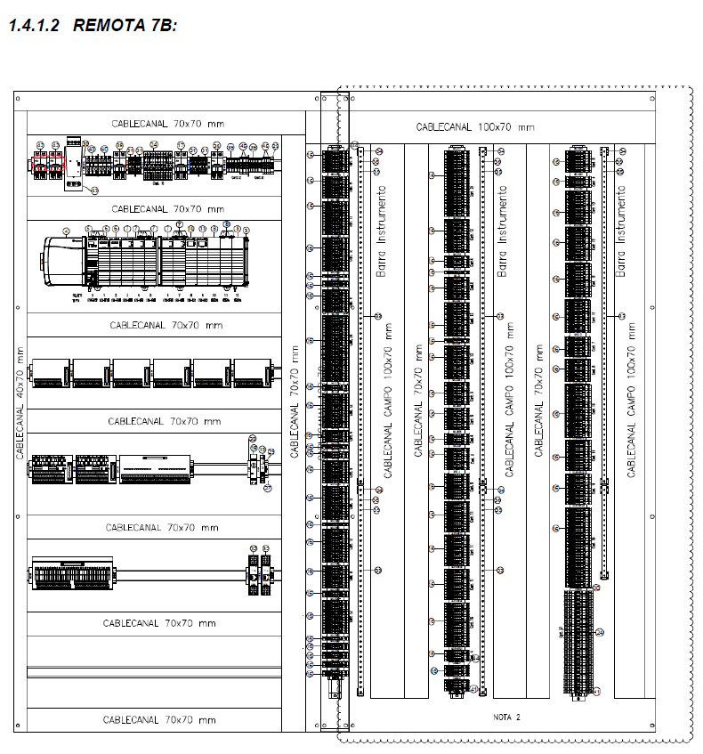
03
PCS Rockwell — Ampliación propuesta
Incorporación de controladores y gabinetes de E/S en CPF 2 Fase 2
INTEGRACIÓN A LA RED DE CONTROL EXISTENTE
DETALLE DE TABLEROS — SHELTER REMOTA 7
REMOTA 7A · NUEVA
REMOTA 7B · NUEVA
▸ PUNTO CLAVE DE LA AMPLIACIÓN
Switches LAN-A / LAN-B redundantes · Conexión a anillo PRP existente
Se adicionan DOS NUEVAS REMOTAS (7A y 7B) con sus gabinetes, switches y cableado. Los CONTROLADORES ControlLogix existentes en el Shelter 6 se reinstalarán en uno de los tableros de las nuevas remotas — posiblemente en la REMOTA 7B (a evaluar). Ambas se integran al anillo PRP existente vía los switches LAN-A / LAN-B.
ELEMENTOS NUEVOS — HARDWARE Y RED
CPF2-PCS-SC-07a
CPF2-PCS-SC-07b
Stratix 5800
Red PRP
● CONTROLADORES EXISTENTES — se reubican desde Shelter 6 (a evaluar)
2 columnas
1 columna
Switch redundante
IEC 62439-3
HARDWARE NUEVO EN REMOTAS 7A Y 7B
Chasis 1756-A13
EN2TP + MVI56E-MNETCR
Módulos HART
IF16H / OF8H · IB32 / OB32
CPF2 La Calera Fase 2 — Ampliación de Arquitectura PCS / SIS / PMS
Sistema PCS — Ampliación
4 / 9

Slide 5
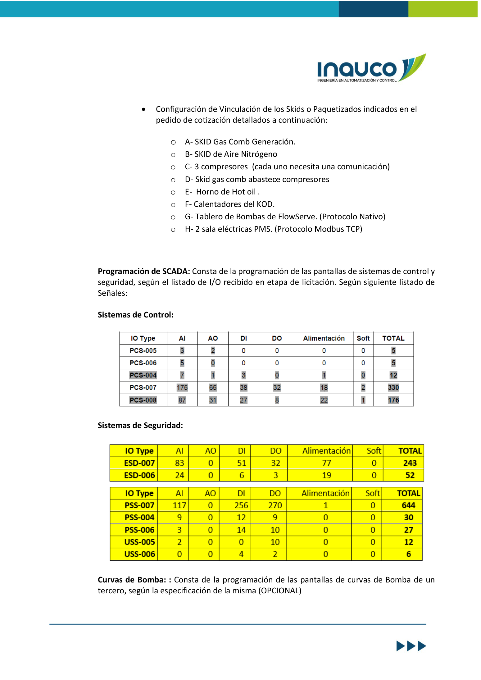
04
Señales a incorporar
Listado de I/O — referencia OFT-128-008 Rev 3 y ACAL-00102-LS-K-0001
RESUMEN CUANTITATIVO
PCS-007
330 señales
PCS nuevas Remota 7
PSS-007
644 señales
Seguridad HIMA Remota 7
ESD-007
243 señales
Shutdown remota 7
Equipos paquete
≈ 500 pts
10 skids · 50 vars c/u (Modbus)
CPF2 La Calera Fase 2 — Ampliación de Arquitectura PCS / SIS / PMS
Inventario de señales
5 / 9

Slide 6
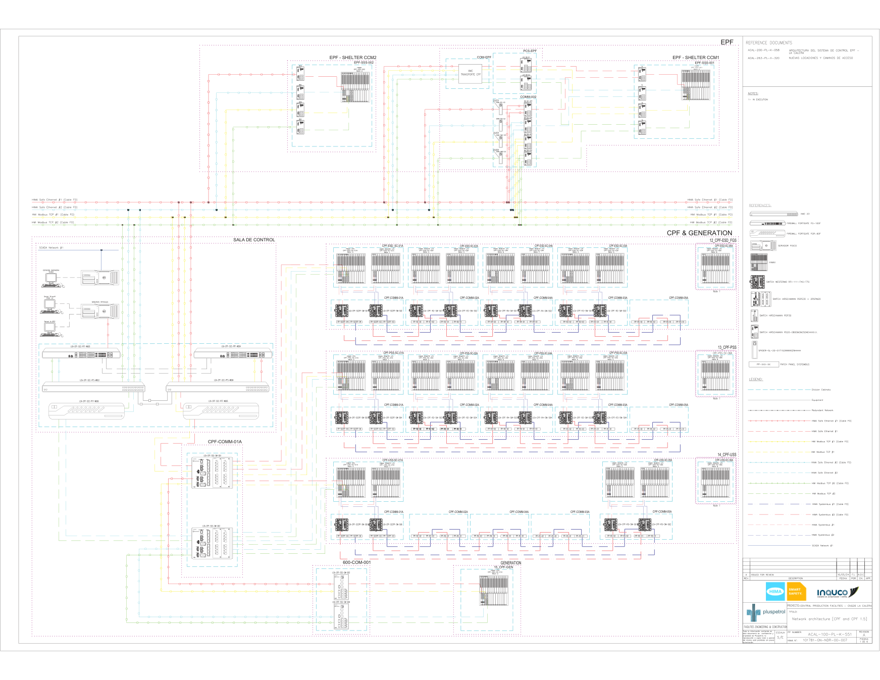
05
SIS HIMA — Ampliación sobre arquitectura existente
Documento de referencia: ACAL-100-PL-K-551 Rev A
ARQUITECTURA SIS HIMA — VISTA GENERAL
REDES AFECTADAS POR LA AMPLIACIÓN
1. Redes HIMA — ESD / F&G / PSS / USS
Existente: controladores HIMA Planar4 (sin cambios)
▸ ZONA DE AMPLIACIÓN — SHELTER 7
+ Nuevo: tableros I/O ESD/F&G + I/O PSS en Shelter 7
2. Red OPC ↔ SCADA INS
Existente: vínculo OPC con plataforma HIMA
+ Nuevos tags Shelter 7 (ESD, F&G, PSS, USS)
3. SCADA SIS — Pantallas
Existente: pantallas operativas CPF 1 / 1.5
+ Nuevas pantallas ESD/F&G/PSS Shelter 7, matriz C&E
AMPLIACIÓN SHELTER 7 (HIMA): se instalan los TABLEROS DE I/O para ESD/F&G y PSS, conectados a las redes de los controladores HIMA correspondientes. La plataforma HIMA Planar4 actual se mantiene sin cambios.
TABLEROS NUEVOS EN SHELTER 7 (HIMA)
I/O ESD/F&G · I/O PSS (entrega 01/07/2026)
CPF2 La Calera Fase 2 — Ampliación de Arquitectura PCS / SIS / PMS
Sistema SIS — HIMA
6 / 9

Slide 7
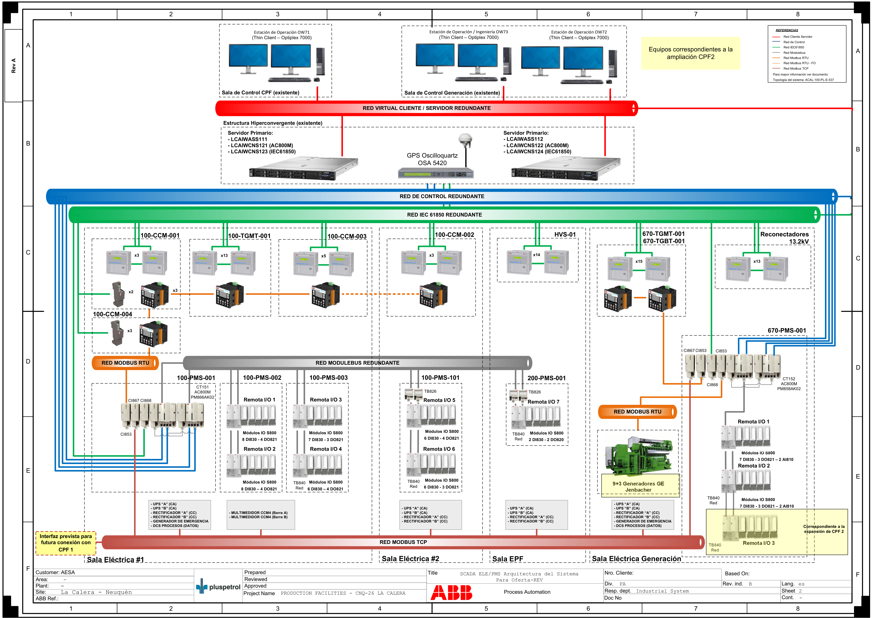
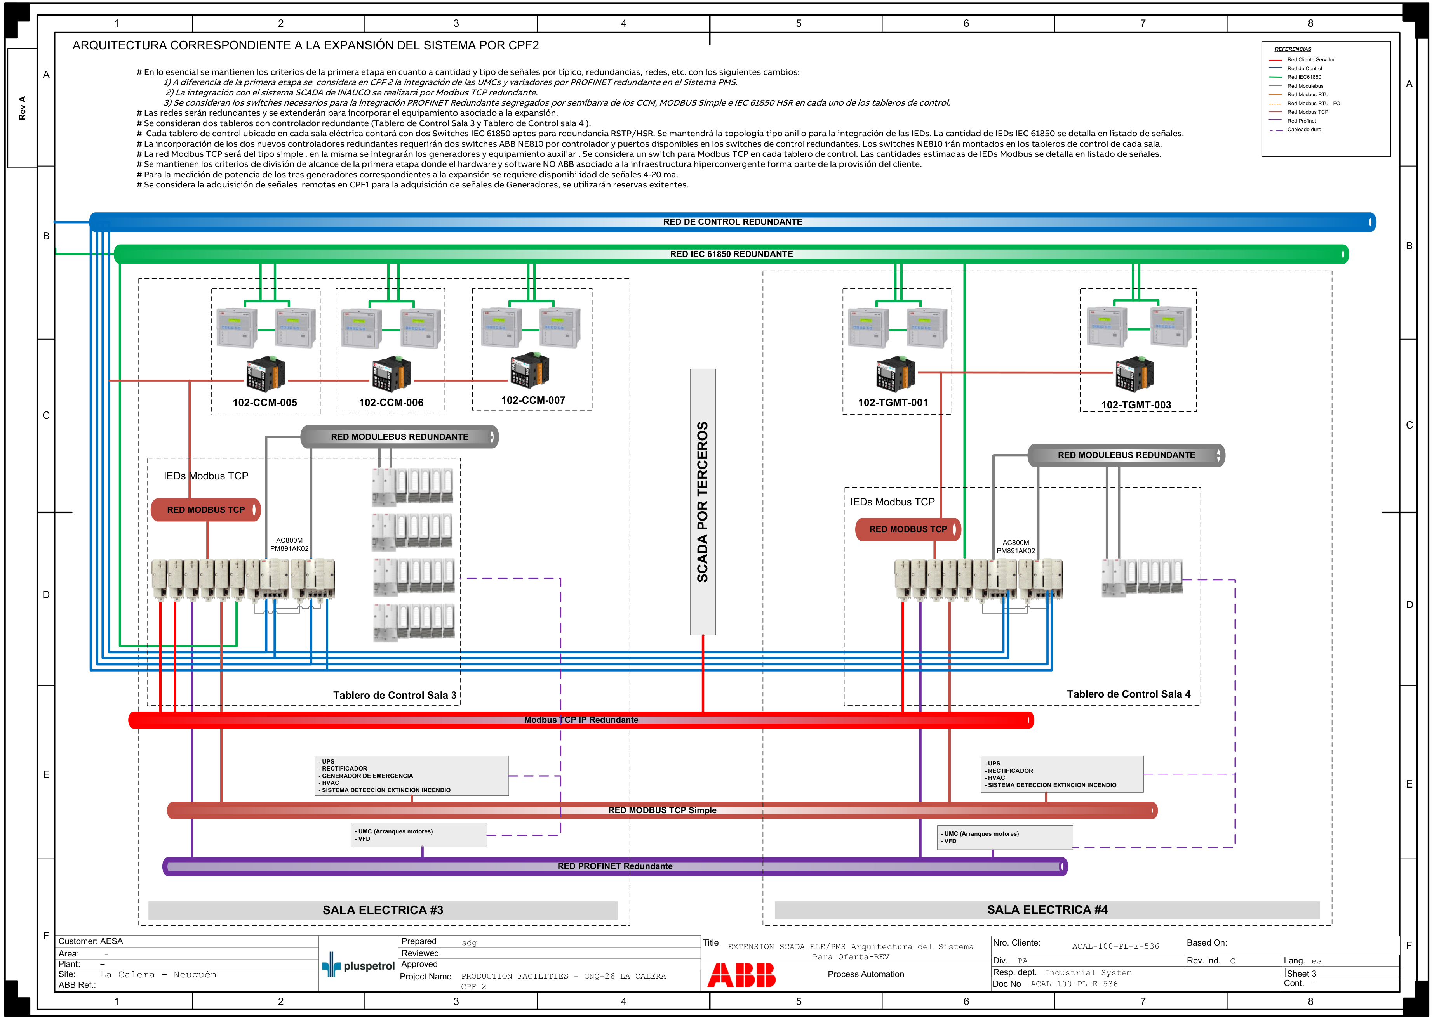
06
PMS ABB — Existente vs. Ampliación
Arquitectura SCADA ELE / PMS — Anexo III Expansión CPF2-F4
ARQUITECTURA EXISTENTE
AMPLIACIÓN CPF 2 — SE3 + SE4
INTEGRACIÓN PCS ↔ PMS
Modbus TCP redundante · Red IEC 61850 anillo redundante · PROFINET CPF2 para UMC y variadores · ModuleBus redundante · Pruebas integración: 5 días en Bs As
CPF2 La Calera Fase 2 — Ampliación de Arquitectura PCS / SIS / PMS
Sistema PMS — ABB
7 / 9

Slide 8
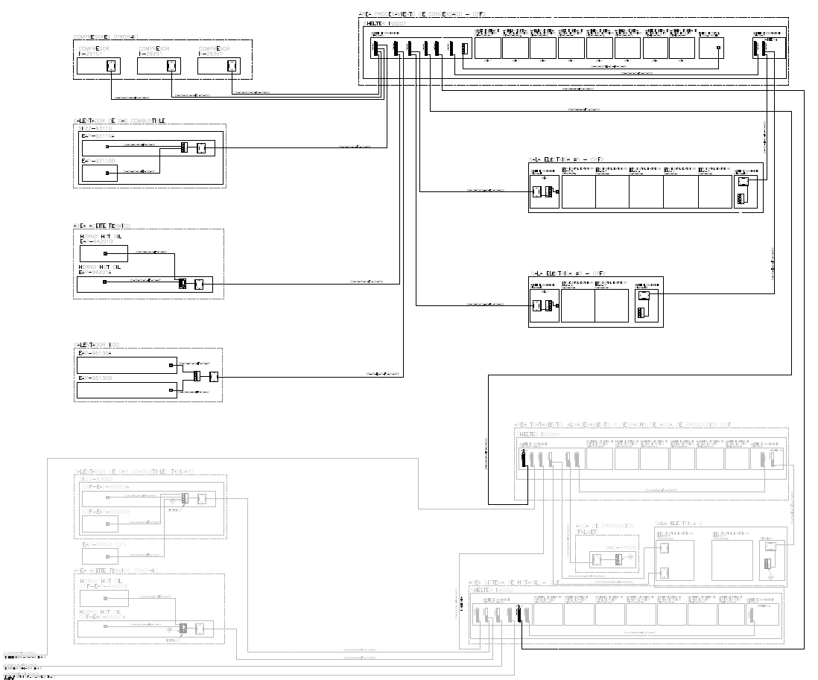
07
Comunicaciones OT — Dispositivos a integrar
Diagrama en bloques: ACAL-00102-PL-O-0001 Rev A
DISPOSITIVOS A NIVEL CONTROLADOR
Skid Gas Comb. Generación
Skid Aire — Nitrógeno
Vínculo Modbus / nativo
Modbus TCP
3 Compresores
Skid Gas Comb. Compresores
Comm. dedicada por unidad
Modbus TCP
Horno de Hot Oil (EAP-94201B)
Calentadores del KOD (SKZZ-93110)
Modbus TCP
Modbus TCP
Bombas FlowServe
PMS ABB — 2 salas eléctricas
Protocolo nativo + FactoryTalk (opc.)
Modbus TCP redundante
Infraestructura FO: patch panels 6/12/24 hilos · Switches ETH/FO · Cableado Cat 6
CPF2 La Calera Fase 2 — Ampliación de Arquitectura PCS / SIS / PMS
Comunicaciones OT
8 / 9

Slide 9
08
Criterios de integración y resumen de ampliación
Redundancia, elementos clave y documentación de referencia
CRITERIOS DE INTEGRACIÓN
ELEMENTOS NUEVOS
DOCUMENTOS DE REFERENCIA
SIS HIMA ↔ SCADA
PCS
ACAL-100-PL-K-100 Rev 11
OPC con HIMA Planar4 (ESD/F&G/PSS/USS)
Remotas 7A y 7B (CPF2-PCS-SC-07a/b)
Arquitectura PCS (Rockwell)
Redes HIMA
SIS HIMA
ACAL-100-PL-K-551 Rev A
ModuleBus a controladores SIS (existentes)
Shelter 7: I/O ESD/F&G + I/O PSS
Arquitectura SIS (HIMA)
SCADA–PMS
Enlace directo punto a punto
Comms OT
ACAL-00102-PL-O-0001 Rev A
CPF-COM-07 / CPF-COM-SE3 / CPF-COM-SE4
Comunicaciones OT — bloques
PMS–SCADA
Modbus TCP redundante
PMS
ACAL-00102-LS-K-0001-0
Red IEC 61850
Comms redundante + SE #3 y SE #4
Lista de señales (I/O)
Anillo redundante para IEDs
Ensayos
OFT-128-008 Rev 3
PROFINET CPF2
FAT integral en planta Inauco (Neuquén)
Oferta técnica Inauco — alcance
Redundante para UMCs y variadores
Ensayos
Anexo III F4
PCS PRP
FAT SIS con apoyo HIMA (simulación)
SCADA ELE/PMS ABB — integración
Parallel Redundancy Protocol IEC 62439-3
Presentación elaborada sobre base de documentación de Pluspetrol, AESA, Inauco, HIMA y ABB — Mayo 2026
CPF2 La Calera Fase 2 — Ampliación de Arquitectura PCS / SIS / PMS
Cierre
9 / 9

